Slide 1
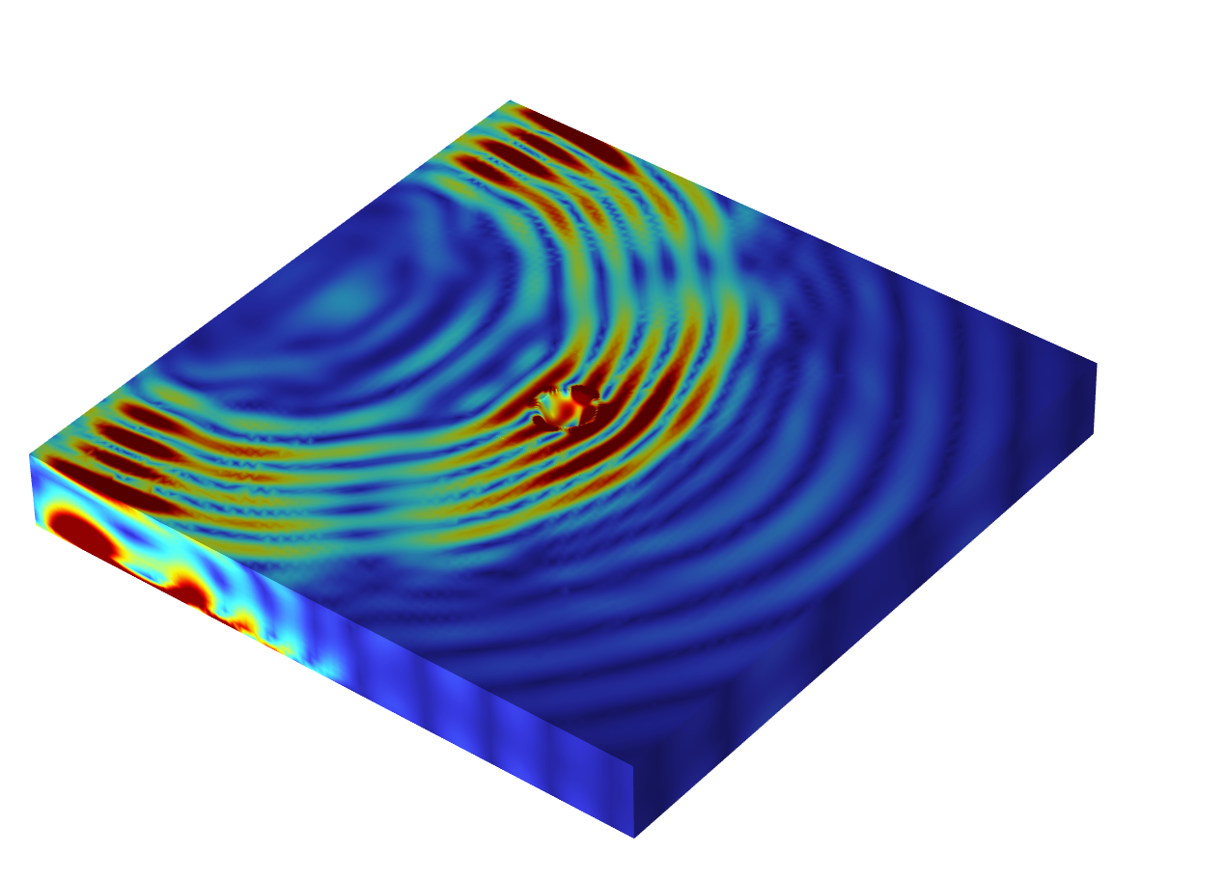
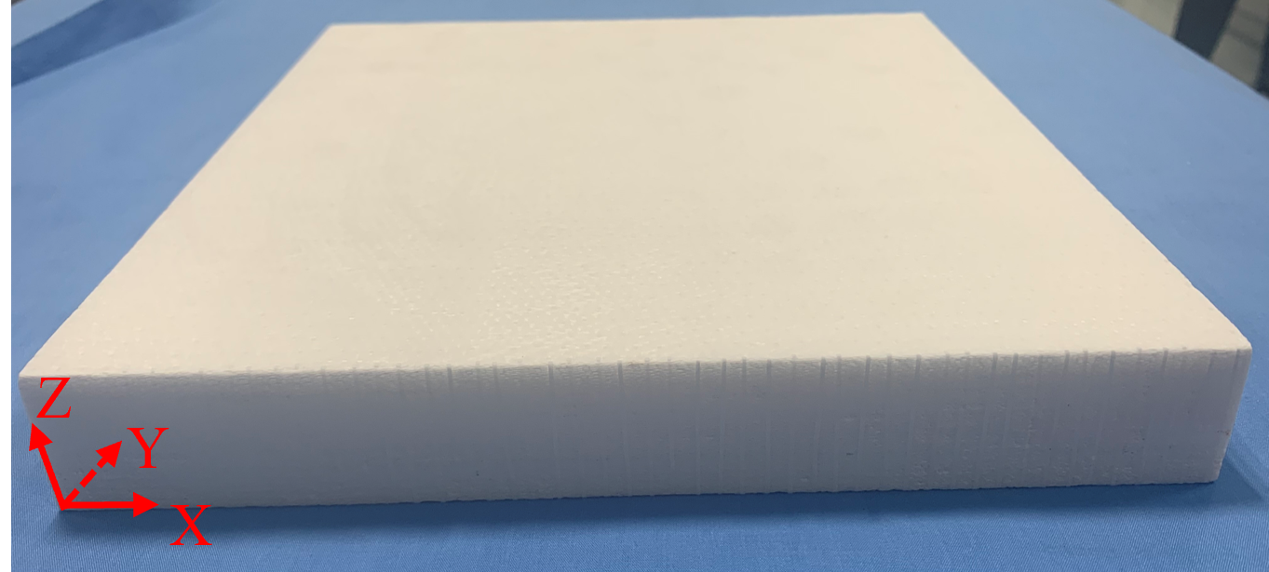
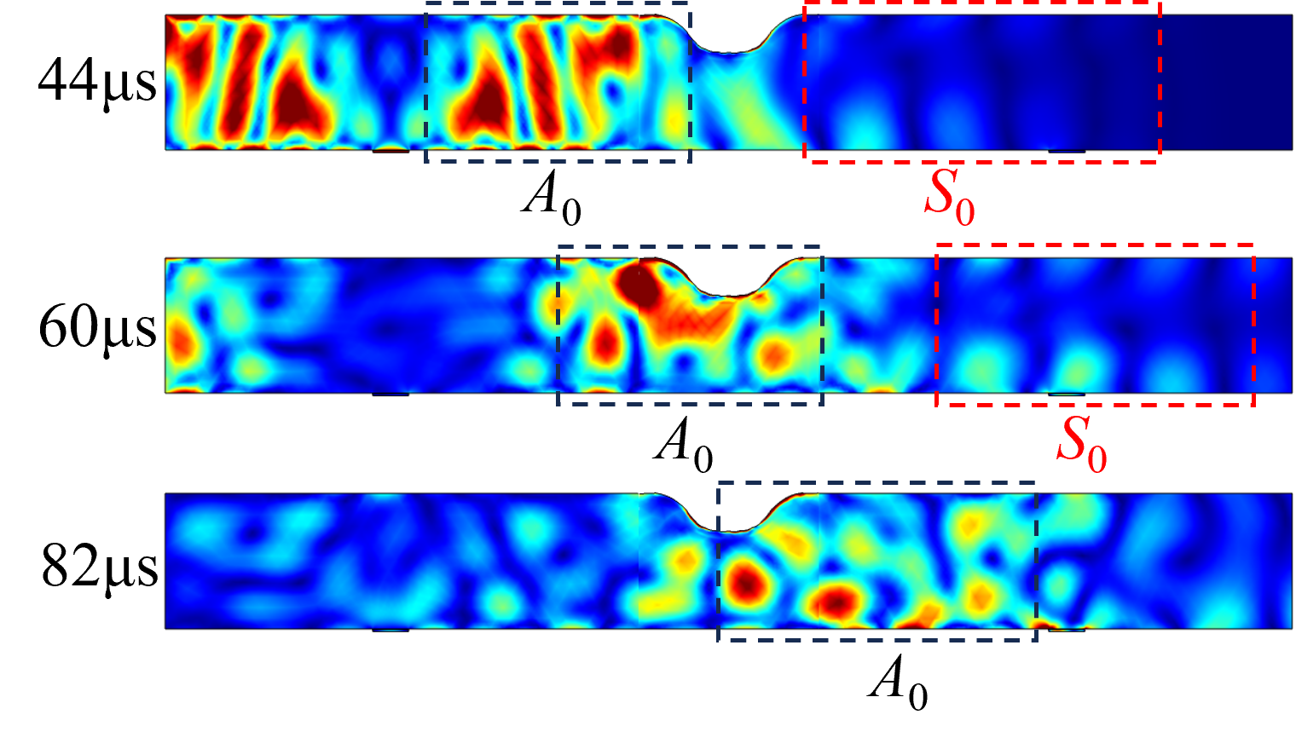

石英陶瓷烧蚀损伤的
压电-导波监测仿真
对石英陶瓷热防护结构开展高温烧蚀仿真，并开展压电-导波传播仿真，实现烧蚀损伤的监测。
卫翔宇
航空学院，南京航空航天大学，南京，中国
摘要
石英陶瓷是一种以熔融石英为原料，通过烧结工艺成型的一种陶瓷基复合材料，因其低密度、低导热率、高透波性、耐化学腐蚀等优良的综合性能，在各型高超声速飞行器雷达天线罩体热防护结构中得到了广泛应用。但由于飞行气动加热导致其服役热环境异常严酷，在服役时易受到高温烧蚀损伤。使用压电-导波技术对烧蚀损伤进行结构健康监测，及时掌握热防护结构的健康状况，对于维持高超声速飞行器安全运行非常关键。
本研究借助 COMSOL Multiphysics® 对石英陶瓷热防护结构的高温烧蚀过程进行了建模，再现了烧蚀过程中的密度、弹性模量、几何形貌等损伤参数变化，并研究了基于压电-导波技术的损伤监测仿真方法。仿真结果表明 A₀ 模式对烧蚀烧蚀更敏感，根据响应信号 A₀ 模式计算表征结构损伤程度的损伤因子，损伤因子随烧蚀时间增加而增大，表明基于压电-导波技术的结构健康监测技术适用于此类损伤的监测。
方法
石英陶瓷是非均质的，由纤维增强相和多孔基体相组成，但仿真时对石英纤维进行逐一建模不切实际也实无必要。为提高计算效率，首先在 COMSOL Multiphysics® 中对包含一定数量纤维和基体的单元进行细观建模，计算细观模型在不同方向上的导热系数，以此作为等效导热系数。
将纤维和基体的密度、弹性模量等参数建模为温度T的函数，并基于复合材料力学混合率模型计算整体参数，作为模型的材料参数输入，在烧蚀过程中随温度场变化。迎风面由热边界条件引入烧蚀，并借助固体传热和变形几何计算温度场和烧蚀凹陷。在背风面对压电传感器建模，使用静电和固体力学求解结构的压电-导波传递过程。导波传递至迎风面的烧蚀损伤处发生相互作用，并最终由背风面的响应传感器采集。
图1. 石英陶瓷热防护结构
结果
导波传播呈现出不同的模式。S₀ 模式大部分能量集中在激励侧表面，而 A₀ 模式能贯穿整个厚度方向，直达迎风面的损伤区域并发生相互作用，如图2所示。这提示虽然同样在背风面被激励，相较于 S₀ 模式，导波 A₀ 模式对于石英陶瓷迎风面的烧蚀损伤敏感性更高。
导波信号处理结果也支持上述结论。分别截取响应信号的 S₀、A₀ 模式，计算表征损伤程度的损伤因子 DI。基于响应信号 A₀ 模式的损伤因子随烧蚀时间的增加而明显增大，导波适用于石英陶瓷烧蚀损伤监测。损伤因子计算公式如下，其中 H(t) 和 D(t) 分别为健康、损伤时域信号。
图2. 厚度截面上不同时刻的导波应力波场vs高温烧蚀损伤
1.袁慎芳, et. al. C/C 热防护结构弹性波仿真分析方法及损伤对弹性波的影响[J]. 复合材料学报, 2019, 36(10): 2448-2457.
2. 邱雷. 基于压电阵列的⻜机结构监测与管理系统研究[D]. 南京航空航天大学, 2011.

